Slide 1
資料科學期末報告
你（妳）想賺大錢嗎？
第 11 組 報告者：許育誠

Slide 2
資料科學期末報告
美國與各國間匯率預測
第 11 組 報告者：許育誠

Slide 3
CONTENTS
動機
用為什麼想做這個題目
資料前處理
資料來源及用了哪些技巧修改資料
模型建立與輸出結果
教改用意雖好，但遭遇哪些問題
總結
結論與建議

Slide 4
PART ONE
動機

Slide 5
動機(1/4)
最近台積電股價破五百五

Slide 6
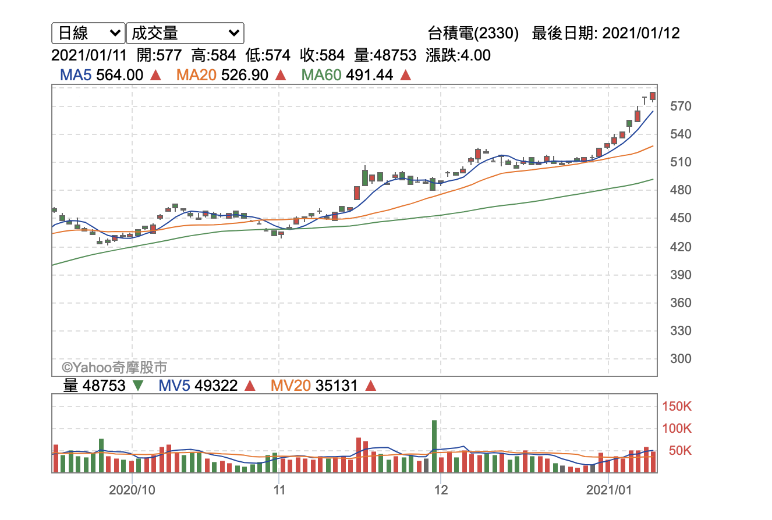
動機(2/4)

Slide 7
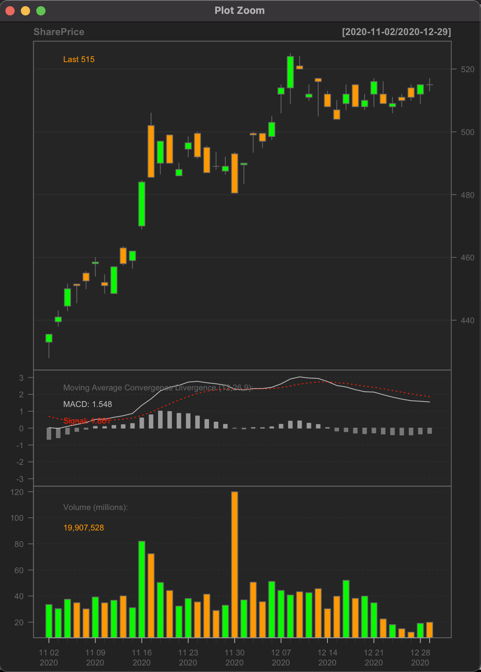
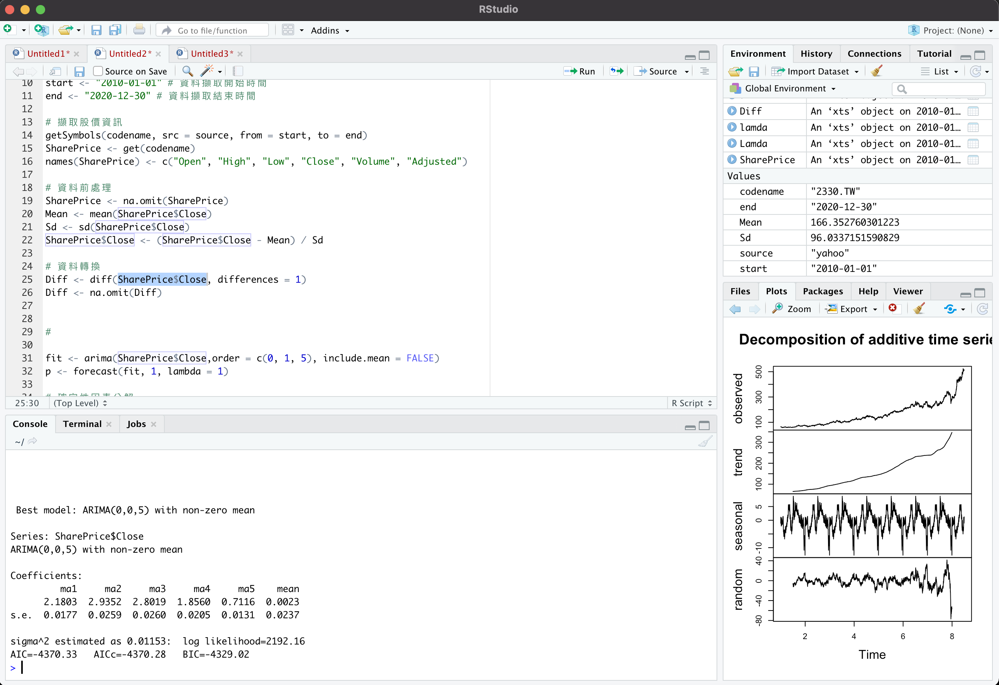
動機(3/4)

Slide 8
動機(4/4)
機器學習不就是透過大數據找尋隱藏於數據之中的規則。因此，本組希望透過機器學習技術，去預測未來一天的匯率，若預測價格扣掉手續費仍高於今日價格便買進、低於今日價格便賣出的投資方式進行理財規劃。

Slide 9
PART TWO
資料前處理

Slide 10
資料來源
機器學習與傳統模型對外匯報酬知因子分析
國立政治大學金融學研究所碩士學位論文
黃開？

Slide 11
資料前處理
對資料進行處理…
格式上的一致性，煩人的字串被當數字
為的是讓演算法不會因為資料大小產生的瑕疵而誤判
把一些奇怪會亂跑的數值處理掉

Slide 12
資料前處理
當地政府利率
當地政府債務佔GDP比例
當地政府利率
經常帳佔GDP
政治風險
各國外匯存底 ...等共63個

Slide 13
資料前處理步驟
資料整合 （Data Integration）：將各項因子進行合併
資料清理 （Data Cleaning） ：進行遺失值或離群值資料修補
資料轉換 （Data Transformation）：資料正規化
資料切割 （Data Split）：將資料切割成訓練與測試集

Slide 14
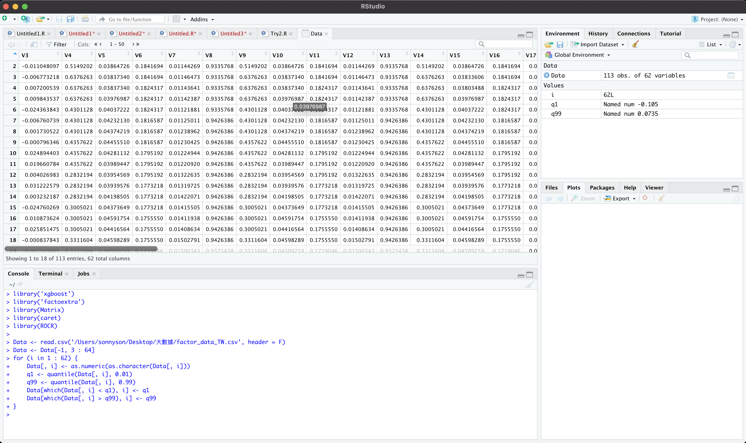
資料前整合

Slide 15
資料清理
在信心水準99%要求下，修正超出範圍的離群。

Slide 16
資料正規化
採用Z-Score，將資料平均值設定為0、標準差設定為1，公式為（ Data - Mean ）/ Standard Deviation。

Slide 17
資料切割
使用 K-Fold Cross Validation 來進行模型驗證。
訓練 100%
訓練 80%
測試 20%
訓練 60%
評估 20%
測試 20%

Slide 18
PART THREE
改變中的困境

Slide 19
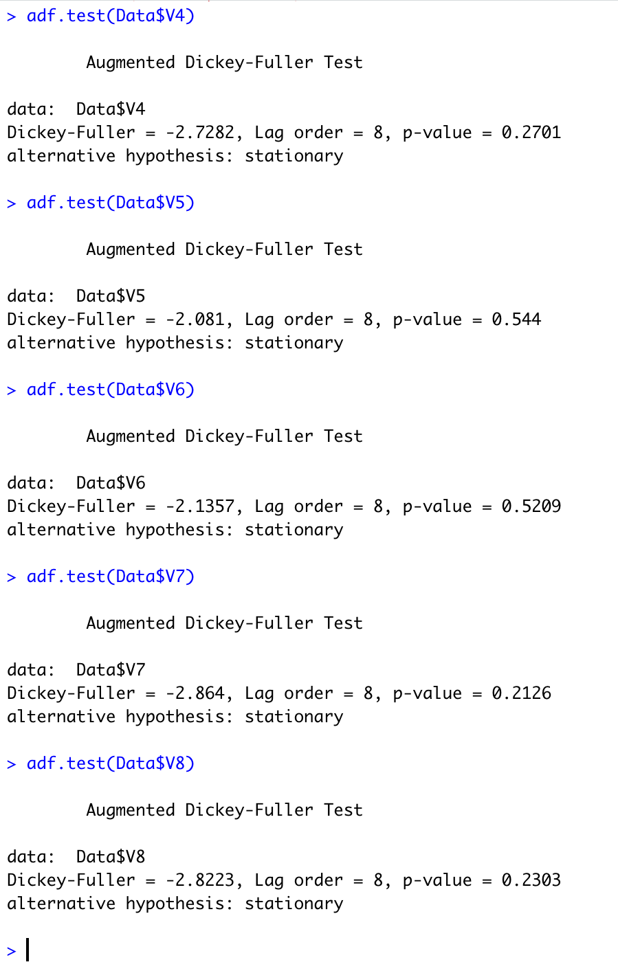
檢視資料狀態(1/2)

Slide 20
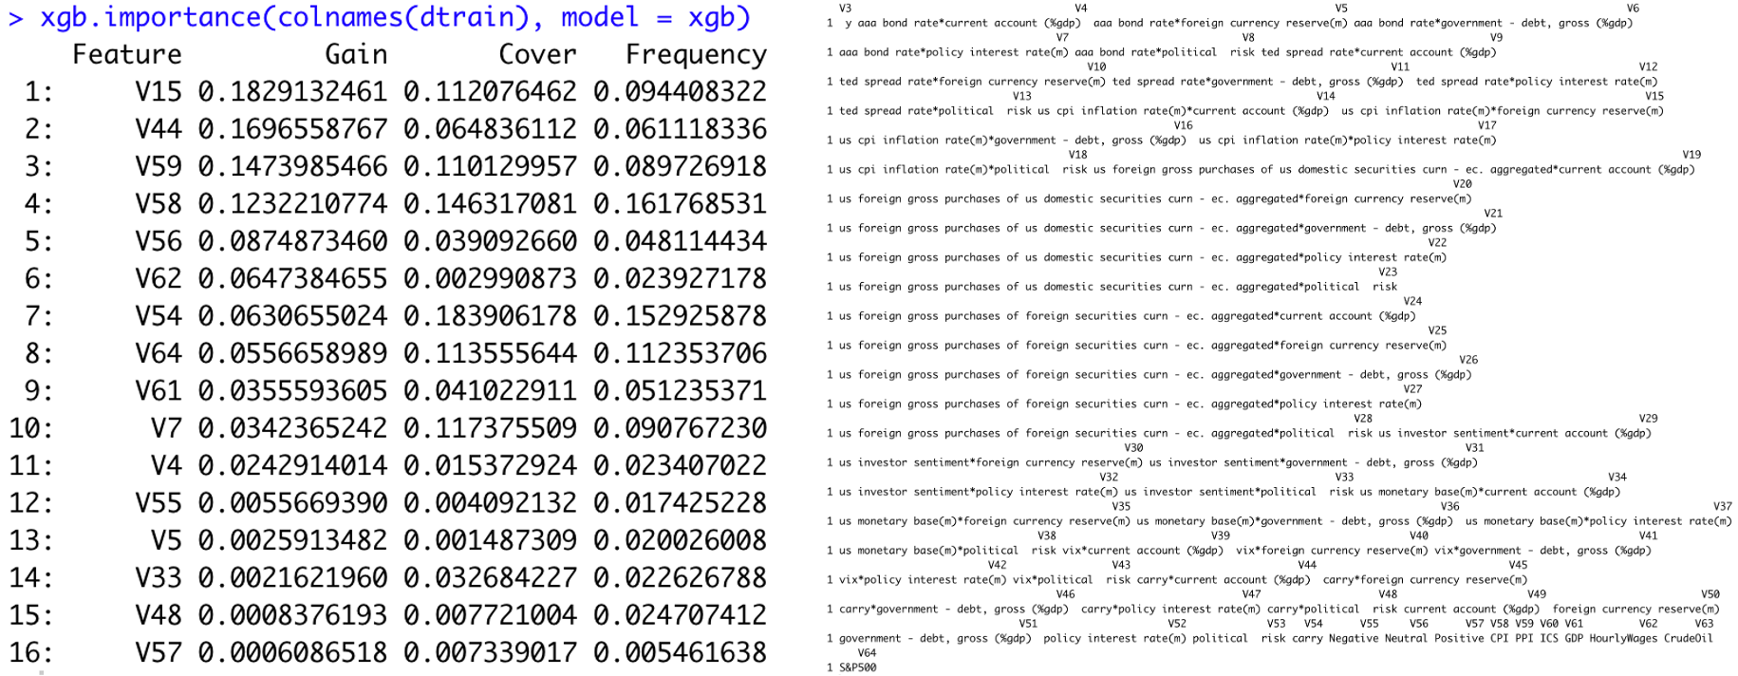
檢視資料狀態(2/2)

Slide 21
採用模型
線性回歸
xgboost

Slide 22
小結

Slide 23
PART FOUR
總結

Slide 24
結論
從上面R-square的結果可以看出，其結果非常的差，也發生了過度擬合等問題，接下來的發展空間仍然非常的大。

Slide 25
自省
野心太大。
因子多，確資料筆數少。
模型選擇及參數測試數量少。

Slide 26
THANKS
謝謝你(妳)的聆聽

